Slide 1
Phase 1: Beschreibung der Geschäftsprozesszenarien des Kunden
Analyse der Vorgaben
bestehende Grundrisse oder neu anzulegende Grundrisse durch Nutzer
Bestandsinformationen wie Kundendaten oder vorhandene Grafiken könnten integriert werden.
Es soll eine grafische Nutzeroberfläche mit Piktogrammen zum auswählen erstellt werden
Nur relevante Nutzerevents (neu, einfügen oder kopieren etc.) sollen im Programm eingesetzt werden
Die erstellte Grafik soll als Datei gespeichert werden
Die gespeicherte Grafik soll wieder geladen und weiter und bearbeitet werden können.
Nur vorhandenen IT-Komponenten sind im Leistungsumfang der IT SystemHausDD GmbH abgebildet.
Mögliche Plattformen zur Softwareentwicklung
JAVA / JAVAFX-Framework:
Pro:
Entwickler ist bereits mit der Entwicklungstechnik vertraut und ist daher in der Lage am schnellsten positive Resultate zu erzielen.
Kurze Entwicklungszeit
Modifizierbares und Modularisierbares System
Umwandlung in echte APP möglich.
OOP
Kontra:
Nur von einem Entwickler bearbeitbar
JVM führt zu beginn langsam aus.
Veraltete Programmiertechnik und GUI Entwicklung
Nicht Zeitgemäß
Typescript / Angular
Pro:
Moderne Programmierung
Im Browser aufrufbar
Schnelle Ausführung
Hohe Skalierbarkeit
Kontra:
Entwickler ist sich unsicher in der Entwicklung da Übung fehlt
Eventuelle lange und mögliche fehlerhafte Entwicklung mit schlechten Endresultat

Slide 2












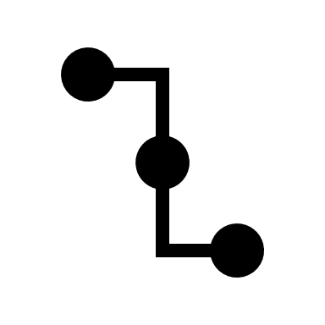
IT SystemHausDD GmbH
Neues Datenblatt
Linie
Speichern
Ausschneiden
IT Komponenten
Rechteck
Speichern unter…
Einfügen
Löschen
öffnen
Komponenten
Server
Workstation
Netzwerkverbindung

